Slide 1
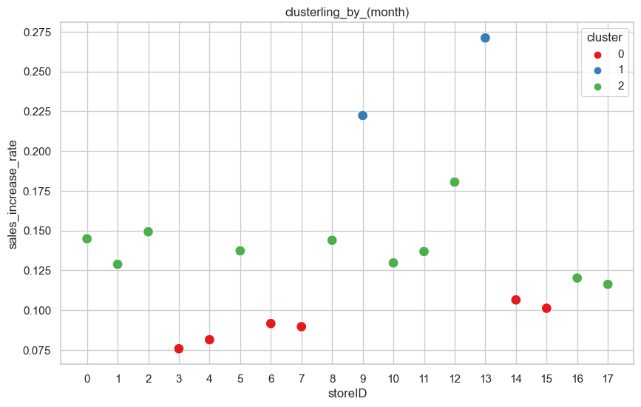
先月との売上比平均値でクラスタリング

